Slide 1
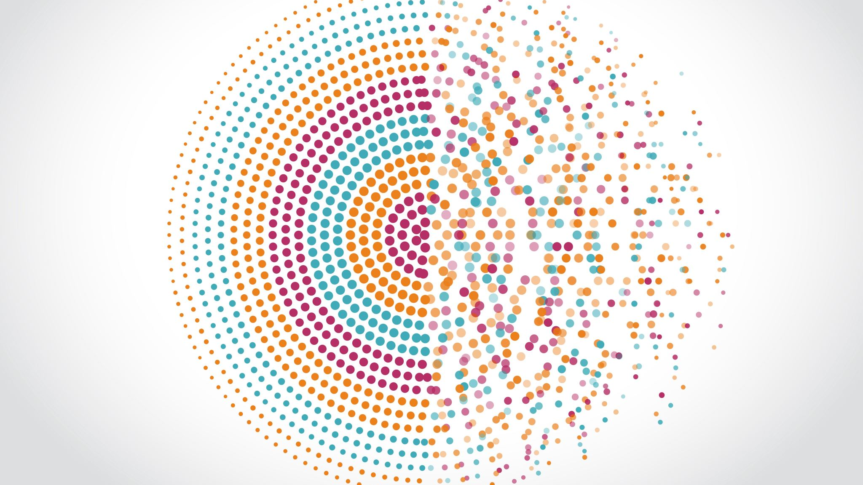
Williams(-Beuren) szindróma
Készítette:
Varga Katalin Eszter

Slide 2

Általánosan
Ritka
1:7500-20000 fő
20. században írták le először
John Cyprian Phipps Williams
Nemek aránya kiegyenlített
Domináns mutáció
örökölhető

Slide 3
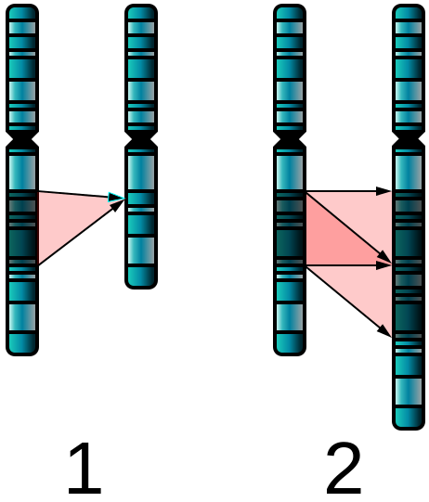
Mutáció folyamata
Meiózis alatti autoszómális mikrodeléció
Hemideléció a 7. kromoszómán
kb. 1,55-2 Mb
25-27 eddig leírt gén

Slide 4
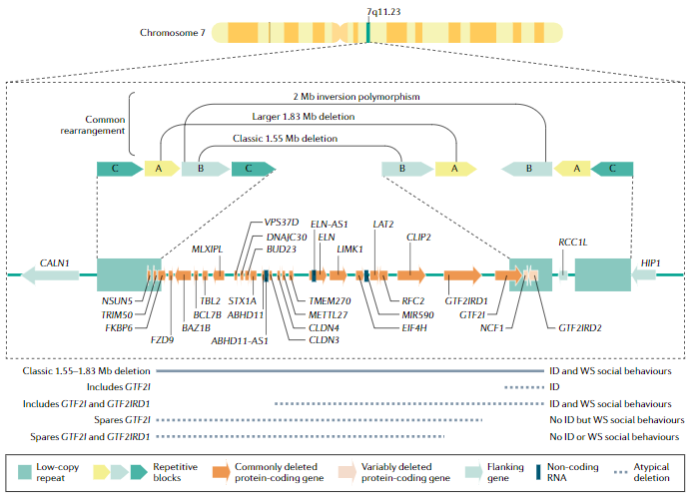

Slide 5





Genotípus - fenotípus
Viselkedés
Fiziológiai tünet,
elváltozás
Idegrendszeri érintettség
Kogníció

Slide 6
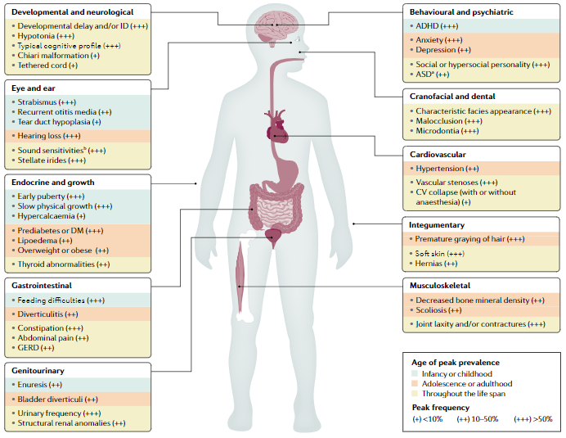
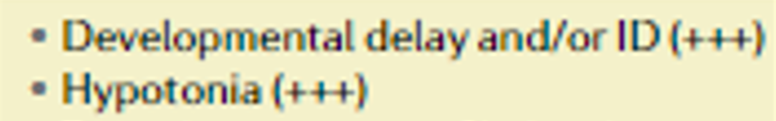


Slide 7
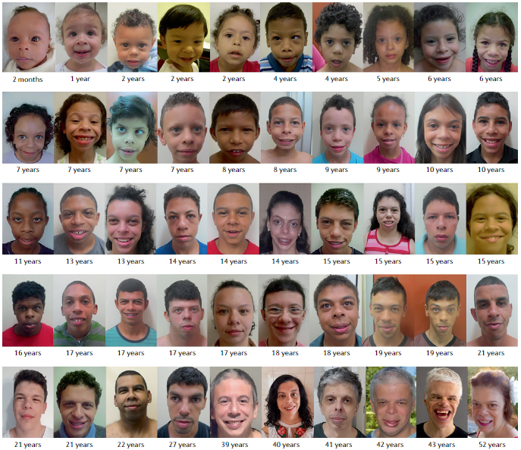
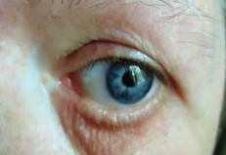


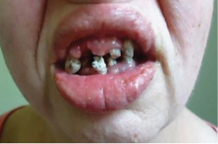

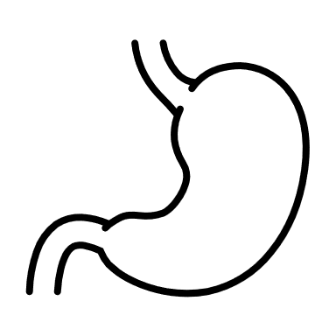



BAZ1B, MLXIPL
Craniofacialis szerkezet
Arci sajátság – „manóarc”
széles homlok
duzzadt szemkörnyék
apró áll
távolálló, típusos fogak
csipkézett írisz
Enterális idegrendszer
evési nehézségek
elhízásra való hajlam
inzulinrezisztencia

Slide 8




Aktin polimerizáció
Sejtszerkezeti rendellenességek
LTM
Funkcionális deficit a dorzális rendszerben
LIMK1
Neurotranszmitter exocitózis elmaradása
Diabetes mellitus
ASD – duplikációnál is
ADHD
rövid figyelem, könnyen disztraktálható
Kutatási szempont pl. fMRI
STX1A
Gyenge téri-vizuális képességek
felismerhetetlen, össze nem kötött részek a rajzon
kézírás, játékkockával építés
Nagyon rossz térbeli skillek

Slide 9

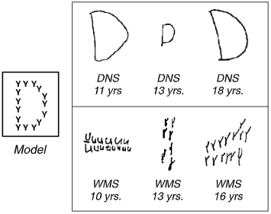
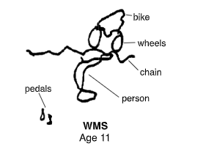
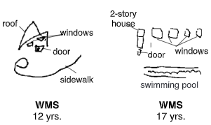
Aktin polimerizáció
Sejtszerkezeti rendellenességek
Térfogatbeli csökkenés a szürkeállományban
Funkcionális deficit a dorzális útban
Téri-vizuális rendszer rendell.
LTM
LIMK1
Neurotranszmitter exocitózis elmaradása
Diabetes mellitus
ASD – duplikációnál is
ADHD
rövid figyelem, könnyen disztraktálható
Kutatási szempont pl. fMRI
STX1A
Gyenge téri-vizuális képességek
felismerhetetlen, össze nem kötött részek a rajzon
kézírás, játékkockával építés
Nagyon rossz térbeli skillek

Slide 10
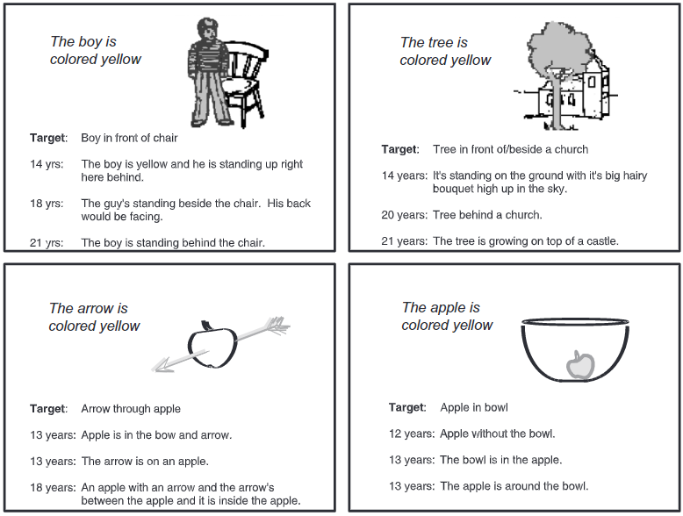

Slide 11


Anatómiai elváltozások az IR-ben
Ami megtartott:
Kisagy
Superior temporalis gyrus
Pre- és orbitofrontális t.
Csökkent agytérfogat – 11-13%
post-mortem
nagyobb eltérés a nagyagyi fehérállományban – 20%
szokatlan forma
Corpus callosum alakváltozások, csökkenés
Chiari-rendellenességek
Megváltozott sejtméret
Csökkent sejt-sűrűség
Megnövekedett sűrűség
Elsődleges látókéregben
Parietális és occipitális lebenyben
Orbitális és mediális prefrontális kéregben

Slide 12
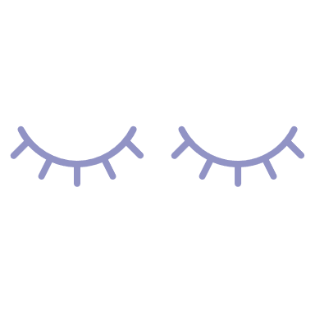


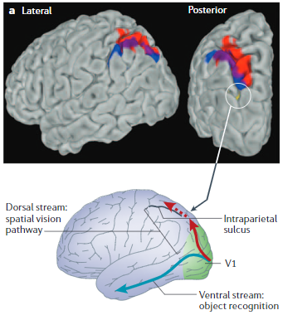
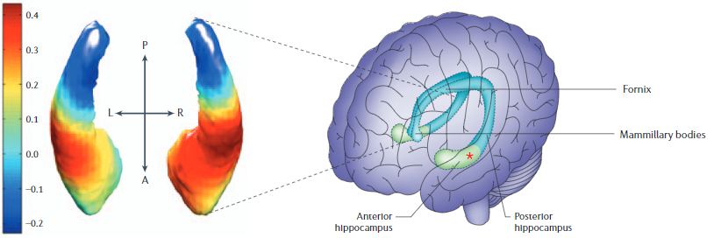
IPS csökkenés p<0,01
Relatív hipoccampális méretváltozás p<0,05

Slide 13



Hiperszocialitás árnyékában - elmélet
Amygdala
kapcsolódó kérgi régió: orbitofrontális kéreg
abnormális alulműködés
fenyegető, félelmetes, dühös ingerekre
Insula
Kognitív, affektív és szociális információ integrációja
Megnövekedett térfogat
Emelkedett interperszonális aktivitás

Slide 14
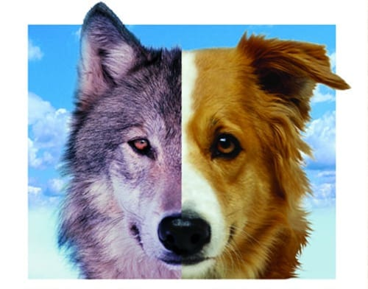
GTF2I és GTF2IRD1
„Friendliness” gene
Embrionális hiányosságok a KIR-ben
Myelinizációs hiányok
Fokozott kalciumbejuttatás a sejtekbe
Fokozott axonnövekedés
Hiperszocialitás, emberközpontú vis.
Válogatás nélkül
Barátságos, karizmatikus, bőbeszédű
Fokozott szorongásszerű viselkedés
Nem szociális helyzetben

Slide 15
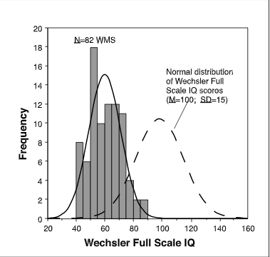



Kognitív képességek – „hegyek völgyek között”
Intelligencia relatív széles spektrumon
Átlag alatt
Nyelvi képességek
IQ-hoz képest kiemelkedő
Beszédértés
Szókincs
Verbális RTM
Várt teljesítmény
Nyelvtani helyesség
Verbális MM
Szóértés – pl. definiálás
Kritikus
Eseményszegmentálás
Költői képek, stíluseszközök
Visszajelzések megértése
Függetlenül a jó arcészleléstől – megnöv. FFA
Tárgyak egymáshoz viszonyított leírása

Slide 16
Duplikációsak
Külsőre nagyon hasonlítanak
Téri képességeik jók
Nyelviek
késleltetett érés
Aszociálisak, problémásak
Agytérfogat nagyobb
DE a kisagyhoz viszonyított relatív térfogat kisebb, mint az egészséges - autizmus

Slide 17
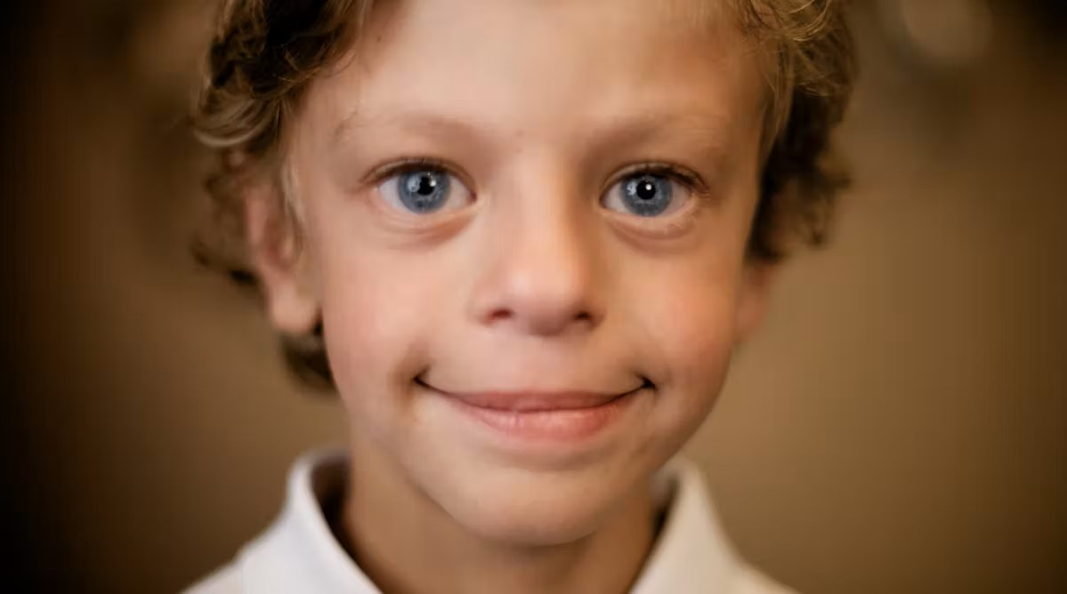

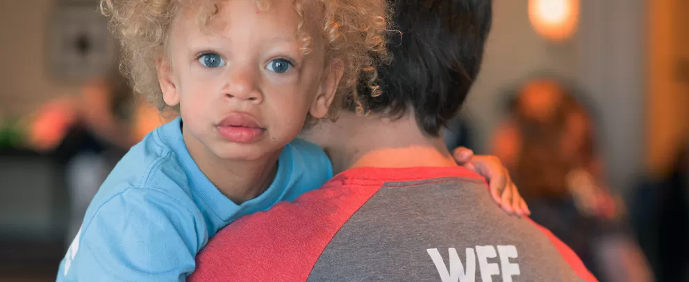
A világ legboldogabb emberei

Slide 18
Irodalom:
Bellugi, U., St George, M., Lichtenberger, L., Jones, W., & Lai, Z. (n.d.). Linking Cognitive Neuroscience and Molecular Genetics: New Perspectives from Williams Syndrome I. The Neurocognitive Profile of Williams Syndrome: A Complex Pattern of Strengths and Weaknesses.
Jackowski, A. P., Rando, K., Maria de Araújo, C., del Cole, C. G., Silva, I., & Tavares de Lacerda, A. L. (2009). Brain abnormalities in Williams syndrome: A review of structural and functional magnetic resonance imaging findings. In European Journal of Paediatric Neurology (Vol. 13, Issue 4, pp. 305–316). https://doi.org/10.1016/j.ejpn.2008.07.002
Kozel, B. A., Barak, B., Kim, C. A., Mervis, C. B., Osborne, L. R., Porter, M., & Pober, B. R. (2021). Williams syndrome. In Nature Reviews Disease Primers (Vol. 7, Issue 1). Nature Research. https://doi.org/10.1038/s41572-021-00276-z
Meyer-Lindenberg, A., Mervis, C. B., & Faith Berman, K. (2006). Neural mechanisms in Williams syndrome: A unique window to genetic influences on cognition and behaviour. In Nature Reviews Neuroscience (Vol. 7, Issue 5, pp. 380–393). https://doi.org/10.1038/nrn1906
Miklós, G., Fekete, G., Haltrich, I., Tóth, M., & Reismann, P. (2017). Williams-beuren syndrome (Williams syndrome). Orvosi Hetilap, 158(47), 1883–1888. https://doi.org/10.1556/650.2017.30905
Vonholdt, B. M., Shuldiner, E., Koch, I. J., Kartzinel, R. Y., Hogan, A., Brubaker, L., Wanser, S., Stahler, D., Wynne, C. D. L., Ostrander, E. A., Sinsheimer, J. S., & Udell, M. A. R. (2017). Structural variants in genes associated with human Williams-Beuren syndrome underlie stereotypical hypersociability in domestic dogs. https://www.science.org

Slide 19
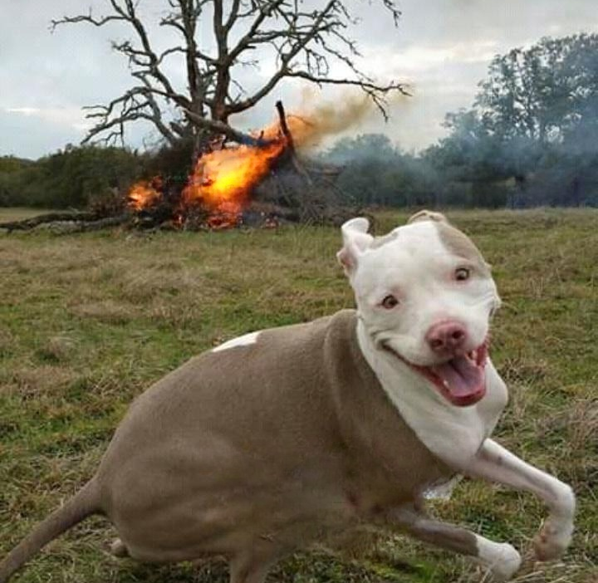
Köszönöm a figyelmet! ☺
Recesszió
Háború
18 (vagyis 15)°C
Vizsgaidőszak
Williams szindrómás kisgyerek

